Slide 1
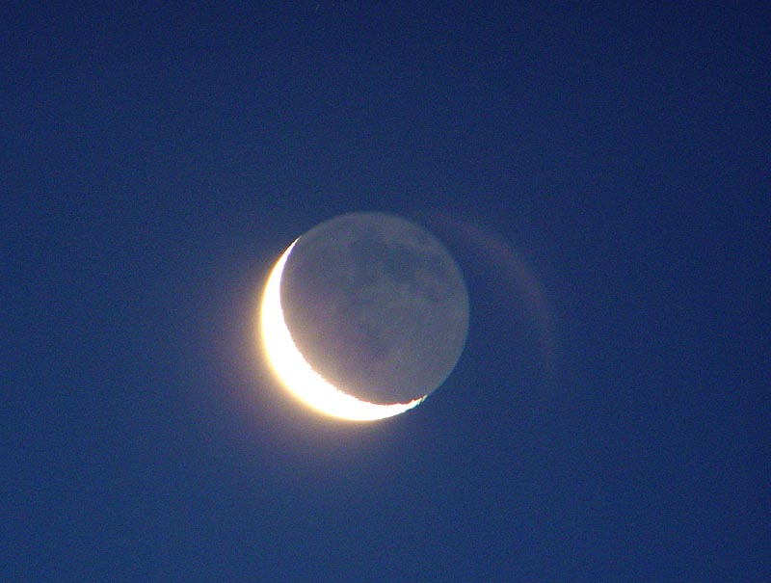

יחידה 6: ראש השנה פרק א משנה ה
חילול שבת בחודש שבו הירח נראה בעליל

Slide 2

בֵּין שֶׁנִּרְאָה בַעֲלִיל בֵּין שֶׁלֹּא נִרְאָה בַעֲלִיל
מרחיצין את הקטן בין לפני המילה (ברית מילה) ובין לאחר המילה (שבת יט, ג)
רבי אליעזר אומר יום טוב הסמוך לשבת בין מלפניה ובין מלאחריה (עירובין ג,ו)
וחכמים אומרים בין בתחילה בין בסוף
(שבת יג,א)

Slide 3
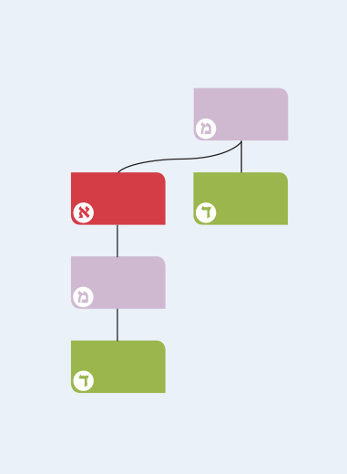


Slide 4

מציאת נקודת המחלוקת
המקרה | האם עדים מחללים את השבת לדעת תנא קמא? | האם עדים מחללים את השבת לדעת רבי יוסי?
הירח נראה בעליל (בבירור)
הירח לא נראה בעליל

